Slide 1

Многопоточное программирование
Лекция №1
Дмитрий Калугин-Балашов

Slide 2
Литература
Джеф Элджер. С++: Библиотека пограммиста
Jeff Alger. C++ for Real Programmers

Slide 3
Стандарты C++
C++98/C++03
Boost
C++11
C++14

Slide 4
Контейнеры C++
STL
STL (C++11)
Boost

Slide 5
Контейнеры STL
Последовательные контейнеры
Ассоциативные контейнеры
Контейнеры-адаптеры
Псевдоконтейнеры

Slide 6
Контейнеры STL
Последовательные контейнеры
Ассоциативные контейнеры
Контейнеры-адаптеры
Псевдоконтейнеры

Slide 7
Последовательные контейнеры STL
std::vector
std::list
std::deque

Slide 8
Ассоциативные контейнеры STL
std::set
std::map
std::multiset
std::multimap

Slide 9
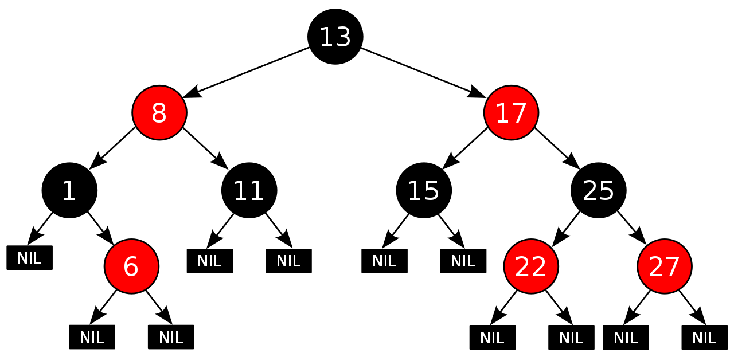
Красно-черные деревья

Slide 10
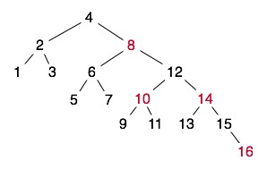
Красно-черные деревья

Slide 11
Красно-черные деревья
http://www.youtube.com/v/vDHFF4wjWYU

Slide 12
B-деревья
https://code.google.com/p/cpp-btree/

Slide 13
B-деревья
btree_set
btree_map
btree_multiset
btree_multimap

Slide 14
Контейнеры-адаптеры STL
std::stack
std::queue
std::priority_queue

Slide 15
Псевдоконтейнеры STL
std::bitset
std::basic_string
std::valarray

Slide 16
Последовательные контейнеры STL (C++11)
std::array
std::forward_list

Slide 17
std::array vs. std::vector
std::vector хранит все элементы в куче
std::array хранит все элементы в себе
std::array не может изменить свой размер
std::array должен знать свой размер на этапе компиляции
std::array работает быстрее

Slide 18
std::forward_list
Итератор может двигаться только в одном направлении.
#include <iostream>
#include <forward_list>
int main ()
{
std::forward_list<int> mylist = { 34, 77, 16, 2 };
std::cout << "mylist contains:";
for ( auto it = mylist.begin(); it != mylist.end(); ++it )
std::cout << ' ' << *it;
std::cout << '\n';
return 0;
}

Slide 19
Хэш-таблицы STL (C++11)
std::unordered_set
std::unordered_map
std::unordered_multiset
std::unordered_multimap

Slide 20
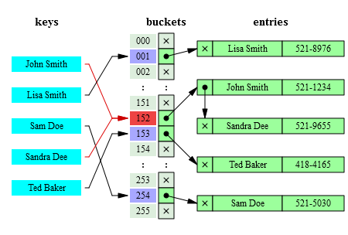
Хэш-таблицы STL (C++11)

Slide 21
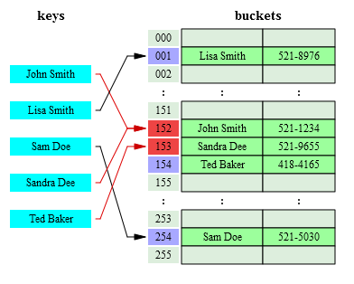
Хэш-таблицы STL (C++11)

Slide 22
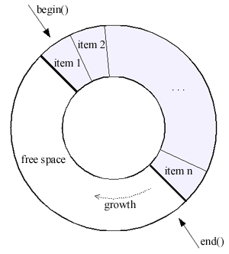
boost::circular_buffer

Slide 23
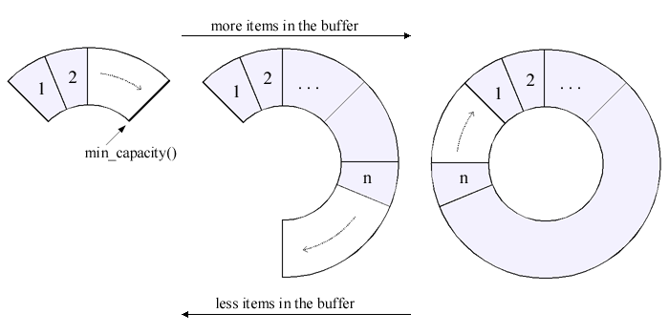
boost::circular_buffer_space_optimized

Slide 24
Умные указатели

Slide 25
Умные указатели
Пример «самодельного» умного указателя.
class PFoo {
private:
Foo* foo;
public:
PFoo() : foo(NULL) {}
PFoo(Foo* f) : foo(f) {}
operator Foo*() { return foo; }
Foo* operator->() { return foo; }
};
void f(Foo*);
PFoo pf(new Foo);
f(pf);
pf->MemberOfFoo();

Slide 26
Умные указатели
Пример «самодельного» умного указателя.
template <class Type>
class SP {
private:
Type* pointer;
public:
SP() : pointer(NULL) {}
SP(Type* p) : pointer(p) {}
operator Type*() { return pointer; }
Type* operator->() { return pointer; }
};
void f(Foo*);
Ptr<Foo> pf(new Foo);
f(pf);
pf->MemberOfFoo();

Slide 27
std::auto_ptr (C++03)

Slide 28
std::auto_ptr (C++03)
Не использовать!

Slide 29
std::auto_ptr (C++03)
Пример некорректного использования std::auto_ptr
#include <memory>
int func()
{
std::auto_ptr<CFoo> PFoo1(new CFoo());
std::auto_ptr<CFoo> PFoo2;
PFoo2 = PFoo1;
}

Slide 30
std::unique_ptr (C++11)
Невозможность скопировать std::unique_ptr
#include <memory>
int func()
{
std::unique_ptr<CFoo> PFoo1(new CFoo());
std::unique_ptr<CFoo> PFoo2;
PFoo2 = PFoo1; // Ошибка при компиляции
}

Slide 31
std::unique_ptr (C++11)
Перемещение std::unique_ptr
#include <memory>
int func()
{
std::unique_ptr<CFoo> PFoo1(new CFoo());
std::unique_ptr<CFoo> PFoo2;
PFoo2 = std::move(PFoo1);
}

Slide 32
std::shared_ptr (C++11)
Пример использования std::shared_ptr
#include <memory>
int func()
{
std::shared_ptr<CFoo> PFoo1(new CFoo());
std::shared_ptr<CFoo> PFoo2;
PFoo2 = PFoo1;
}

Slide 33
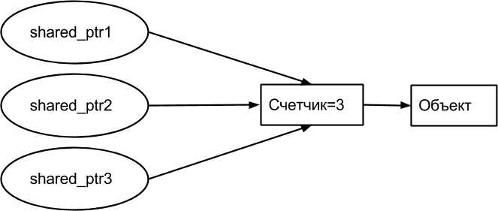
std::shared_ptr (C++11)

Slide 34
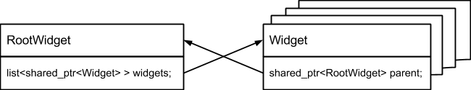
std::shared_ptr (C++11)

Slide 35
std::weak_ptr (C++11)

Slide 36
Аллокаторы

Slide 37
Аллокаторы

Slide 38
Аллокаторы

Slide 39
Аллокаторы

Slide 40
Аллокаторы

Slide 41
Аллокаторы

Slide 42
Аллокаторы

Slide 43
Аллокаторы

Slide 44
Аллокаторы

Slide 45
Аллокаторы

Slide 46
Аллокаторы

Slide 47
Аллокаторы

Slide 48
Аллокаторы
malloc/calloc/realloc/free
new/delete
new[]/delete[]

Slide 49
Аллокаторы
ccmalloc
dmalloc
tcmalloc

Slide 50
ccmalloc
Делаем утечки.
void Leak(char *inStr)
{
char *str = (char *) malloc(strlen(inStr));
memcpy(str, inStr, strlen(inStr));
}
char *AvoidLeak(char *inStr)
{
char *str = (char *) malloc(strlen(inStr));
memcpy(str, inStr, strlen(inStr));
return str;
}

Slide 51
ccmalloc
Функция main с утечками.
int main()
{
char *str;
Leak("This leaks 19 bytes");
str = AvoidLeak("This is not a 26 byte leak");
free(str);
str = AvoidLeak("12 byte leak");
exit(0);
}

Slide 52
ccmalloc
Результат ccmalloc (1).
* 61.3% = 19 Bytes of garbage allocated in 1 allocation
| |
| | 0x40047306 in <???>
| |
| | 0x080493eb in <main>
| | at test1.c:20
| |
| | 0x0804935c in <Leak>
| | at test1.c:5
| |
| `-----> 0x08052fb7 in <malloc>
| at src/wrapper.c:318

Slide 53
ccmalloc
Результат ccmalloc (2).
|
* 38.7% = 12 Bytes of garbage allocated in 1 allocation
| |
| | 0x40047306 in <???>
| |
| | 0x0804941e in <main>
| | at test1.c:23
| |
| | 0x080493a4 in <AvoidLeak>
| | at test1.c:11
| |
| `-----> 0x08052fb7 in <malloc>
| at src/wrapper.c:318
|
`------------------------------------------------------

Slide 54
dmalloc
Результат dmalloc.
not freed: '0x45008' (12 bytes) from 'ra=0x1f8f4'
not freed: '0x45028' (12 bytes) from 'unknown'
not freed: '0x45048' (10 bytes) from 'argv.c:1077'
known memory not freed: 1 pointer, 10 bytes
unknown memory not freed: 2 pointers, 24 bytes

Slide 55
tcmalloc
Работает быстрее, чем malloc из glibc
LD_PRELOAD="/usr/lib/libtcmalloc.so"

Slide 56
Уплотнение памяти

Slide 57
Уплотнение памяти

Slide 58
Уплотнение памяти

Slide 59
Уплотнение памяти

Slide 60
Алгоритм Бейкера

Slide 61
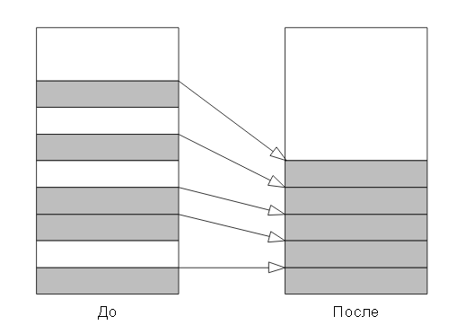
Уплотнение на месте

Slide 62
Разобраться самостоятельно
git
make

Slide 63
Дмитрий Калугин-Балашов
rvncerr@rvncerr.org

